Slide 1

Za církev synodální:
Společenství, spoluúčast a poslání
Diecéze plzeňská
Vytvořeno na základě prezentace
For a Synodal Church: Communion, Participation, and Mission,
General Secretaritat of the Synod of Bishops,
dostupné na www.synod.va

Slide 2


Slide 3
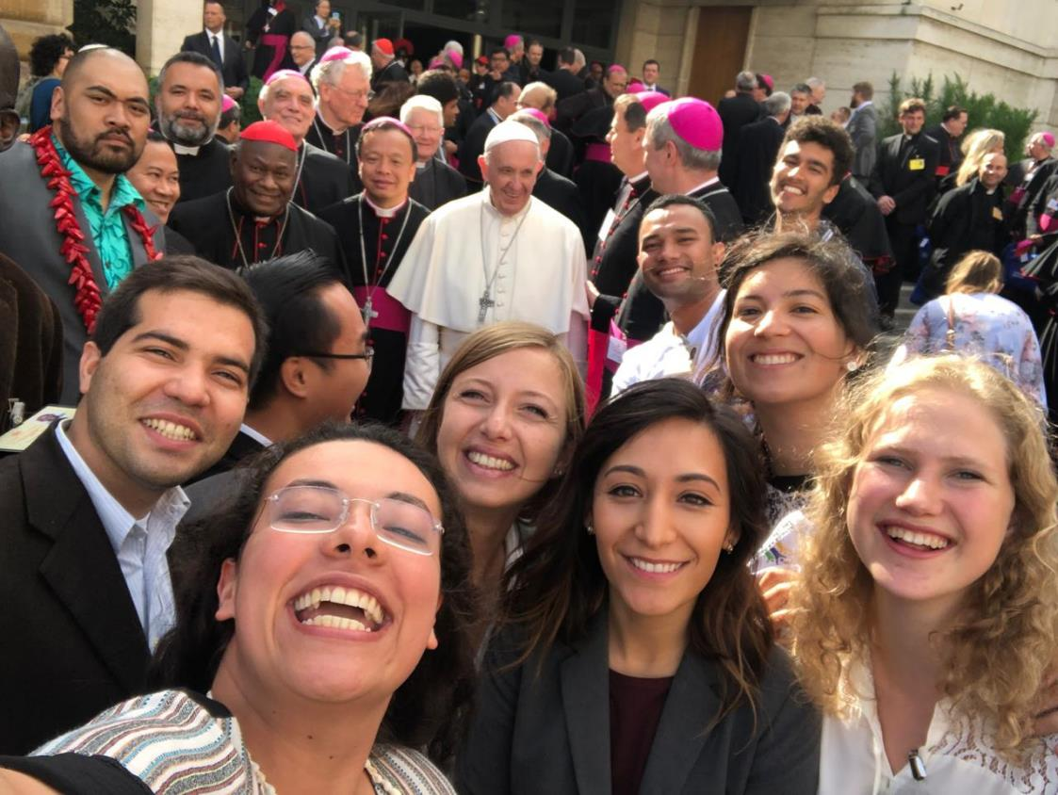
Od Synody
o mládeži a
Synody
o Amazonii
k Synodě
o synodalitě

Slide 4
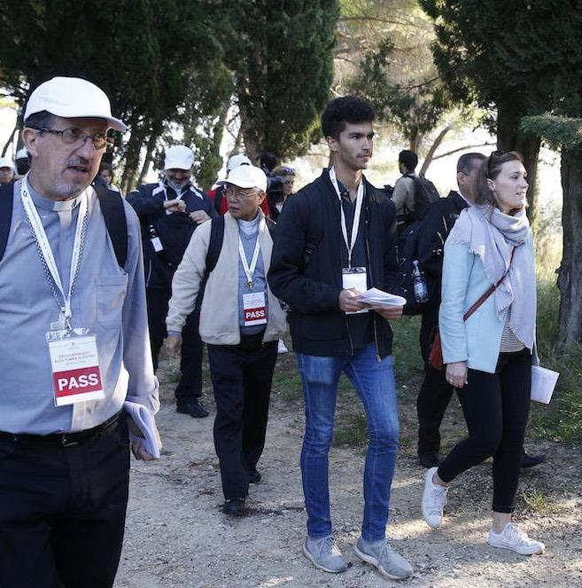
„Synodalita je způsob
existence církve dnes
podle Boží vůle,
v dynamice společného rozlišování a naslouchání
hlasu Ducha svatého.“
papež František

Slide 5
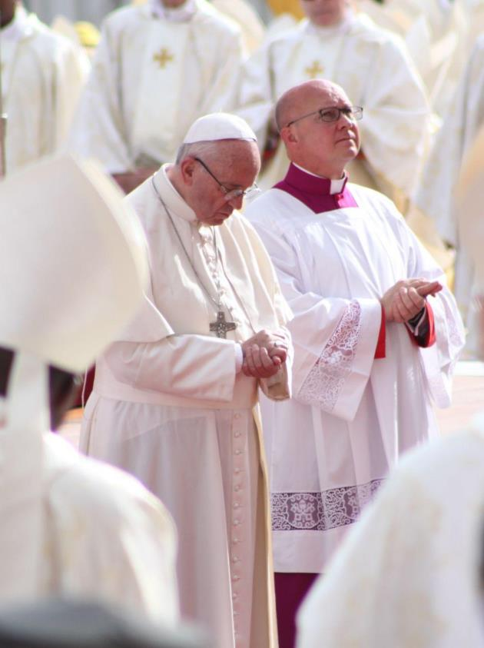
Adsumus Sancte Spiritus
Zde jsme, před tebou, Duchu Svatý,
shromážděni ve tvém jménu.
Provázej nás ty sám,
vstup do našich srdcí
a vytvoř si v nich domov.
Ukaž nám cestu, kterou se máme vydat,
uč nás, jak na ní vytrvat.
Jsme zde s přetěžkým břemenem svých slabostí a hříchů.
Nedopusť, abychom propadli zmatku,
nedopusť, aby nás nevědomost svedla na scestí,
nedopusť, aby předpojatost ovlivnila naše činy.
Dej, ať v tobě nalezneme naši jednotu,
abychom věčnému životu kráčeli vstříc společně,
abychom nesešli z cesty pravdy
a neodchýlili se od toho, co je správné.
To vše žádáme od tebe,
jenž jsi při díle na každém místě a v každém čase,
a ve společenství s Otcem i Synem
na věky věků.
Amen.

Slide 6
Výzva synodality
„To, co od nás žádá Pán, je v jistém smyslu přítomno
v samotném slovu ‚synoda‘: Putovat společně – prostí věřící, pastýři, římský biskup – slovy to vyjádříme snadno,
méně snadné už je uvést vše do praxe.“
papež František, Proslov u příležitosti 50. výročí
ustanovení Synody biskupů,
17. října 2015
Notes:
http://www.vatican.va/content/francesco/en/speeches/2015/october/documents/papa-francesco_20151017_50-anniversario-sinodo.html
„Musíme pokračovat v této cestě. Svět, ve kterém žijeme, a který jsme povoláni milovat a kterému jsme povoláni sloužit, dokonce i ve všech jeho rozporech, vyžaduje, aby církev posílila spolupráci ve všech oblastech svého poslání. To je přesně tato cesta synodality, kterou Bůh očekává od církve třetího tisíciletí.“ (papež František, Promluva při oslavě 50. výročí ustanovení biskupské synody)
„To, co od nás žádá Pán, je v jistém smyslu přítomno v samotném slovu ‚synoda‘: Putovat společně – prostí věřící, pastýři, římský biskup – to je jednoduchý způsob, jak to vyjádřit slovy, avšak již není tak jednoduché, jak to uvést do praxe.“(papež František, Promluva při oslavě 50. výročí ustanovení biskupské synody)

Slide 7

“Církev je svolána na synodu s názvem „Za církev synodální: společenství, spoluúčast a poslání“, která bude slavnostně zahájena ve dnech 9. – 10. října 2021 v Římě, a následně pak 17. října v každé místní církvi. Zásadní etapou bude jednání XVI. řádného generálního shromáždění biskupské synody v říjnu roku 2023, po němž bude následovat realizační fáze, do níž se znovu zapojí místní církve. Svoláním této synody zve papež František celou církev, aby se zamyslela nad zásadním tématem svého života a svého poslání: „Cesta synodality je cestou, kterou Bůh očekává od církve třetího tisíciletí.“ Tento proces, navazující na tzv. církevní aggiornamento, které přinesl II. vatikánský koncil, je darem i úkolem. Na základě zkušenosti ze společného putování a společné reflexe již absolvovaného úseku se církev bude moci naučit, jaké mechanismy jí mohou pomoci žít společenství, umožňovat spoluúčast všech a otevírat se svému poslání. Vždyť to, co nejvíce naplňuje a vystihuje povahu církve, která je putujícím a misijním Božím lidem, je naše „společné putování“.
(Přípravný dokument, čl. 1)
Notes:
“Církev je svolána na synodu s názvem „Za církev synodální: společenství, spoluúčast a poslání“, která bude slavnostně zahájena ve dnech 9. – 10. října 2021 v Římě, a následně pak 17. října v každé místní církvi. Zásadní etapou bude jednání XVI. řádného generálního shromáždění biskupské synody v říjnu roku 2023, po němž bude následovat realizační fáze, do níž se znovu zapojí místní církve.
Svoláním této synody zve papež František celou církev, aby se zamyslela nad zásadním tématem svého života a svého poslání: „Cesta synodality je cestou, kterou Bůh očekává od církve třetího tisíciletí.“ Tento proces, navazující na tzv. církevní aggiornamento, které přinesl II. vatikánský koncil, je darem i úkolem. Na základě zkušenosti ze společného putování a společné reflexe již absolvovaného úseku se církev bude moci naučit, jaké mechanismy jí mohou pomoci žít společenství, umožňovat spoluúčast všech a otevírat se svému poslání. Vždyť to, co nejvíce naplňuje a vystihuje povahu církve, která je putujícím a misijním Božím lidem, je naše „společné putování“. (Přípravný dokument, čl. 1)

Slide 9
Účel synody
Učit se synodalitě
Číst Písmo s novým porozuměním
a uvádět je do praxe
→ Synodální konverze církve
Uvést do praxe
synodální podstatu celé církve

Slide 10
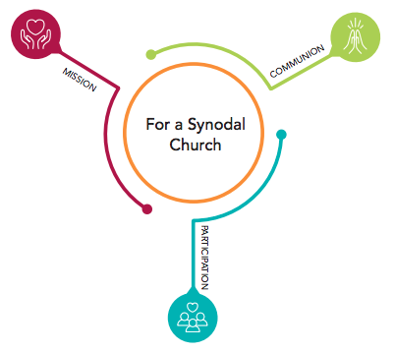

SPOLEČENSTVÍ
SPOLUÚČAST
POSLÁNÍ
–
Tři nezbytné klíče
k srdci
synodální církve
POSLÁNÍ
SPOLEČENSTVÍ
Za církev synodální
SPOLUÚČAST

Slide 11
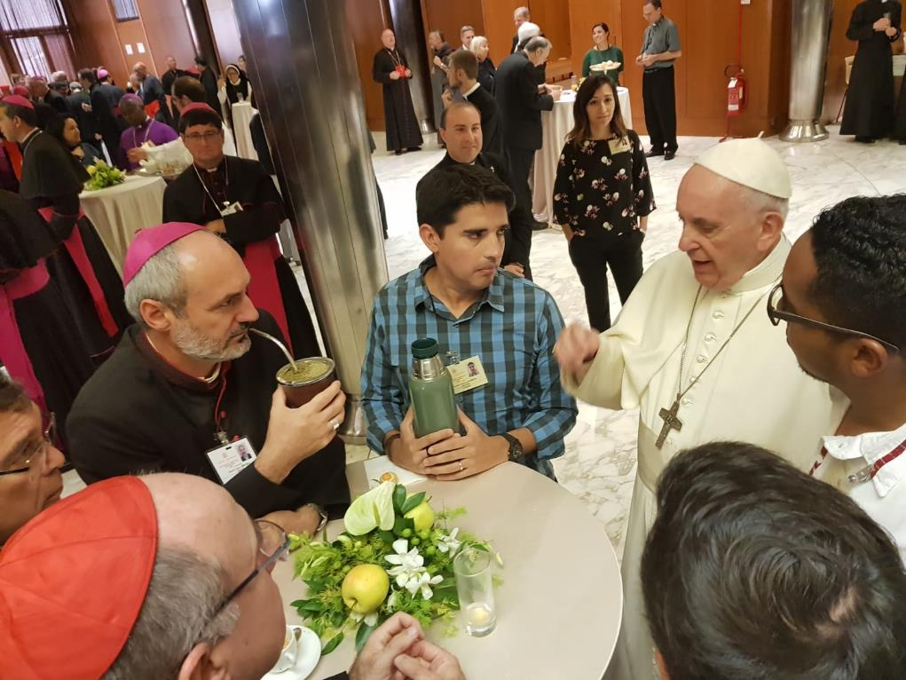

Slide 12
Od události k procesu
Co je nového v Episcopalis Communio (Apoštolská konstituce papeže Františka z 15. září 2018 o Synodě biskupů)
Článek 4: Fáze synodálního shromáždění
Každé synodální shromáždění zahrnuje tři na sebe navazující fáze:
Přípravná fáze
Fáze vlastního jednání (také označovaná jako fáze slavení)
Implementační fáze
Notes:
Tato „diskuzní fáze“ se ve francouzštině, italštině, španělštině, portugalštině a polštině označuje jako „fáze slavení“ a v němčině jako „fáze uskutečnění“.

Slide 13
Episcopalis Communio zdůrazňuje lokální fázi
6. Biskupská synoda se musí ve stále větší míře stávat privilegovaným nástrojem pro naslouchání Božímu lidu.
7. Dějiny církve přinášejí jasná svědectví o důležitosti konzultací pro zjišťování názorů biskupů a věřících v záležitostech týkajících se dobra církve. Proto, dokonce i při přípravách synodálního shromáždění, je velmi důležité, aby konzultacím místních církví byla věnována speciální pozornost.
Synodální proces nejen že má své východisko, ale také svůj cíl v Božím lidu, na který musí být vylity dary milosti udělené Duchem svatým skrze shromáždění biskupů na synodě.
Notes:
EPISCOPALIS COMMUNIO, nos. 6-7
“6. Similarly, the Synod of Bishops must increasingly become a privileged instrument for listening to the People of God: “For the Synod Fathers we ask the Holy Spirit first of all for the gift of listening: to listen to God, that with him we may hear the cry of the people; to listen to the people until breathing in the desire to which God calls us”.[23]
“Although structurally it is essentially configured as an episcopal body, this does not mean that the Synod exists separately from the rest of the faithful. On the contrary, it is a suitable instrument to give voice to the entire People of God, specifically via the Bishops, established by God as “authentic guardians, interpreters and witnesses of the faith of the whole Church”,[24] demonstrating, from one Assembly to another, that it is an eloquent expression of synodality as a “constitutive element of the Church”.[25]
“Therefore, as John Paul II declared, “Every General Assembly of the Synod of Bishops is a powerful ecclesial experience, even if some of its practical procedures can always be perfected. The Bishops assembled in Synod represent in the first place their own Churches, but they are also attentive to the contributions of the Episcopal Conferences which selected them and whose views about questions under discussion they then communicate. They thus express the recommendation of the entire hierarchical body of the Church and finally, in a certain sense, the whole Christian people, whose pastors they are”.[26]
“7. The history of the Church bears ample witness to the importance of consultation for ascertaining the views of the Bishops and the faithful in matters pertaining to the good of the Church. Hence, even in the preparation of Synodal Assemblies, it is very important that consultation of all the particular Churches be given special attention. In this initial phase, following the indications of the General Secretariat of the Synod, the Bishops submit the questions to be explored in the Synodal Assembly to the priests, deacons and lay faithful of their Churches, both individually and in associations, without overlooking the valuable contribution that consecrated men and women can offer. Above all, the contribution of the local Church’s participatory bodies, especially the Presbyteral Council and the Pastoral Council, can prove fundamental, and from here “a synodal Church can begin to emerge”.[27]
“During every Synodal Assembly, consultation of the faithful must be followed by discernment on the part of the Bishops chosen for the task, united in the search for a consensus that springs not from worldly logic, but from common obedience to the Spirit of Christ. Attentive to the sensus fidei of the People of God – “which they need to distinguish carefully from the changing currents of public opinion”[28] – the members of the Assembly offer their opinion to the Roman Pontiff so that it can help him in his ministry as universal Pastor of the Church. From this perspective, “the fact that the Synod ordinarily has only a consultative role does not diminish its importance. In the Church the purpose of any collegial body, whether consultative or deliberative, is always the search for truth or the good of the Church. When it is therefore a question involving the faith itself, the consensus ecclesiae is not determined by the tallying of votes, but is the outcome of the working of the Spirit, the soul of the one Church of Christ”.[29] Therefore the vote of the Synod Fathers, “if morally unanimous, has a qualitative ecclesial weight which surpasses the merely formal aspect of the consultative vote”.[30]
“Finally, the Synod Assembly itself must be followed by the implementation phase, so as to initiate the reception of the Synod’s conclusions in all the local Churches, once they have been accepted by the Roman Pontiff in the manner he judges most appropriate. Here it must be remembered that “cultures are in fact quite diverse, and every general principle… needs to be inculturated, if it is to be respected and applied”.[31] In this way, it can be seen that the synodal process not only has its point of departure but also its point of arrival in the People of God, upon whom the gifts of grace bestowed by the Holy Spirit through the gathering of Bishops in Assembly must be poured out.”

Slide 14
Episcopalis Communio zdůrazňuje lokální fázi
Článek 6: Konzultace Božího lidu
  § 1. Konzultace Božího lidu se uskutečňují v místních církvích
  […]
  V každé místní církvi biskupové vykonávají konzultace Božího lidu za pomoci orgánů spoluúčasti daných církevním právem, aniž by se tím vylučovaly jiné způsoby, které se zdají být vhodné.

Slide 15
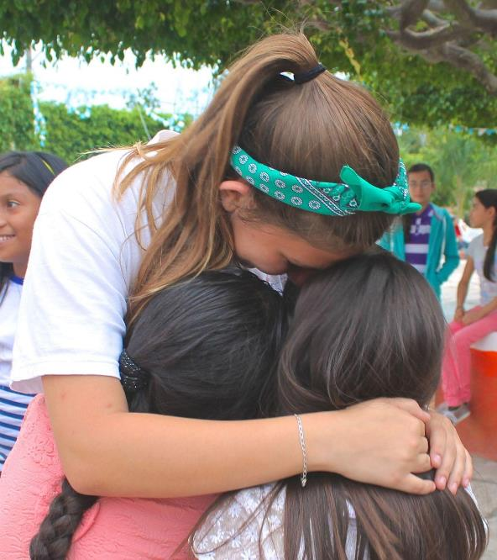
Základní otázka synodálního procesu
Pobídkou a vodítkem je pro nás základní otázka: Jak se toto „společné putování“, které umožňuje, aby církev hlásala evangelium v souladu se svěřeným posláním, v ní uskutečňuje právě dnes, na jejich různých úrovních (od místní po všeobecnou)? K jakým krokům nás Duch Svatý vybízí, abychom byli stále více církví synodální?
(Přípravný dokument, čl. 2)
Základní otázka
pro konzultace Božího lidu
Synodální církev při hlásání evangelia „putuje společně“. Jak toto „společné putování“ prožíváme dnes v naší místní církvi? K jakým krokům nás vybízí Duch Svatý, abychom v tomto společném putování nadále rostli?
(Přípravný dokument, čl. 26)

Slide 16
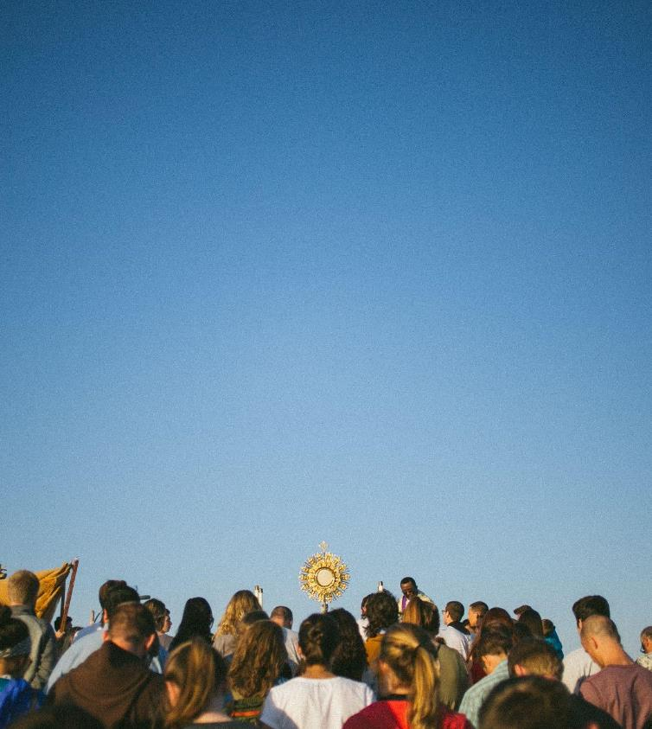
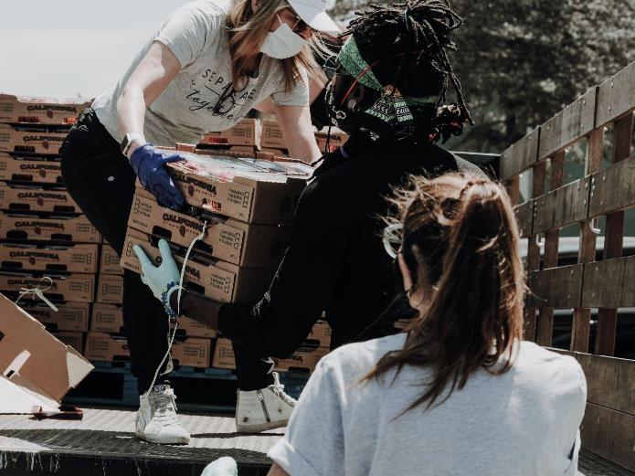
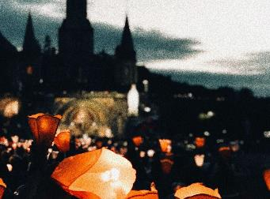
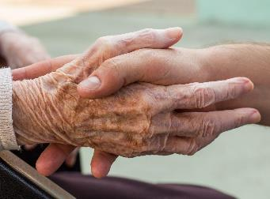
„Cílem synody, a tedy této konzultace, není vyprodukovat dokumenty, nýbrž „dát vzklíčit snům, probudit proroctví a vize, přinést novou naději, rozhojnit důvěru, obvázat rány, navázat vztahy, dát zazářit nadějeplnému úsvitu, učit se jedni od druhých a vytvořit prostor pro růst bohaté inspirace, která bude osvěcovat mysl, rozehřívat srdce, rukám navrátí sílu.“
(Přípravný dokument, čl. 32)

Slide 17
Přípravný dokument
Vademecum
Úvod
Zásady synodálního procesu
Průběh synody
Průběh synodální cesty
v diecézích
Prameny pro uspořádání synodálního procesu
+ Dodatky, materiály a pomůcky (biblické, liturgické, metodické a praktické pomůcky apod.)
Výzva ke společnému putování
Církev je synodální ze své podstaty
Naslouchání Písmu
  Ježíš, zástup, apoštolové
  Dvojí dynamika obrácení: Petr a Kornélius (Sk 10)
Synodalita v praxi: Východiska a způsoby konzultace Božího lidu

Slide 18
Cíle synody (Přípravný dokument, čl. 2)
připomenout si, jak Duch Svatý vedl církev při jejím putování dějinami a že dnes volá i nás, abychom byli společně svědky Boží lásky;
prožívat církevní proces se spoluúčastí a zapojením všech; ten dá příležitost především těm, kdo se z různých důvodů nacházejí na okraji společnosti, aby se mohli vyjádřit a bylo jim nasloucháno a aby tak přispěli k budování Božího lidu;
poznávat a uznávat bohatství a rozličnost darů a charismat, které Duch Svatý svobodně rozdává pro dobro společenství a ve prospěch celé lidské rodiny;
zkoumat, zkoušet a uvádět do praxe způsoby, jak všichni mohou mít spoluúčast
na zodpovědnosti za hlásání evangelia a snaze budovat krásnější a přívětivější svět;

Slide 19
Cíle synody (Přípravný dokument, čl. 2)
zkoumat, jak je v církvi praktikována odpovědnost a moc, jakými strukturami je řízena, odkrýt předsudky a pokřivené praktiky, které nejsou zakořeněny v evangeliu, a snažit se o jejich proměnu;
dodat věrohodnost křesťanskému společenství jakožto spolehlivého subjektu a hodnověrného partnera v procesech společenského dialogu, uzdravování, usmíření, inkluze a sdílení, obnovy demokracie, podpory bratrství a sociálního přátelství;
obnovit vztahy mezi členy křesťanských společenství a rovněž mezi společenstvími a ostatními sociálními skupinami, například společenstvími věřících jiných vyznání a náboženství, organizacemi občanské společnosti, lidovými hnutími atd.;
umožnit, aby byly zúročeny a uvedeny do praxe plody nedávných synodálních zkušeností na celosvětové, regionální, národní a místní úrovni.

Slide 20
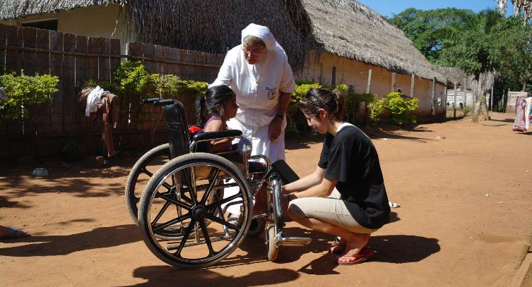
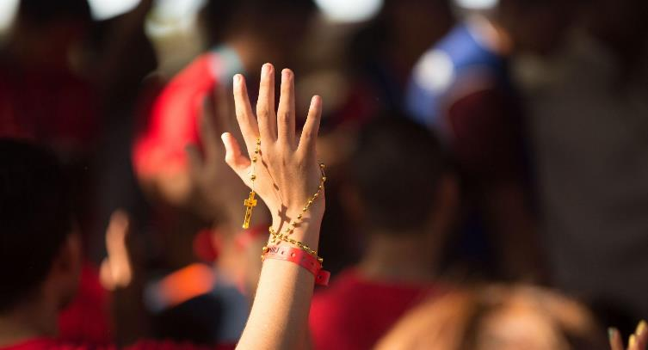
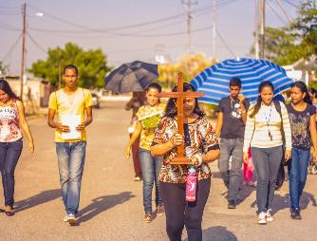
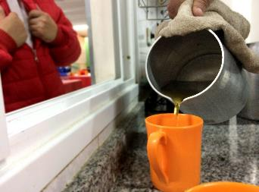
Klíčové hodnoty synodální církve
Naslouchání jeden druhém
směřující k naslouchání Duchu svatému
Setkávání se v duchu modlitby,
zakořeněné v liturgii a v Božím slově
Navzájem sdílená zkušenost,
nejen vyplňování dotazníků
Dlouhodobý proces, nejen jednorázová událost
Společné rozlišování, takže rozhodnutí činěná
na jeho základě jsou pro dobro všech

Slide 21
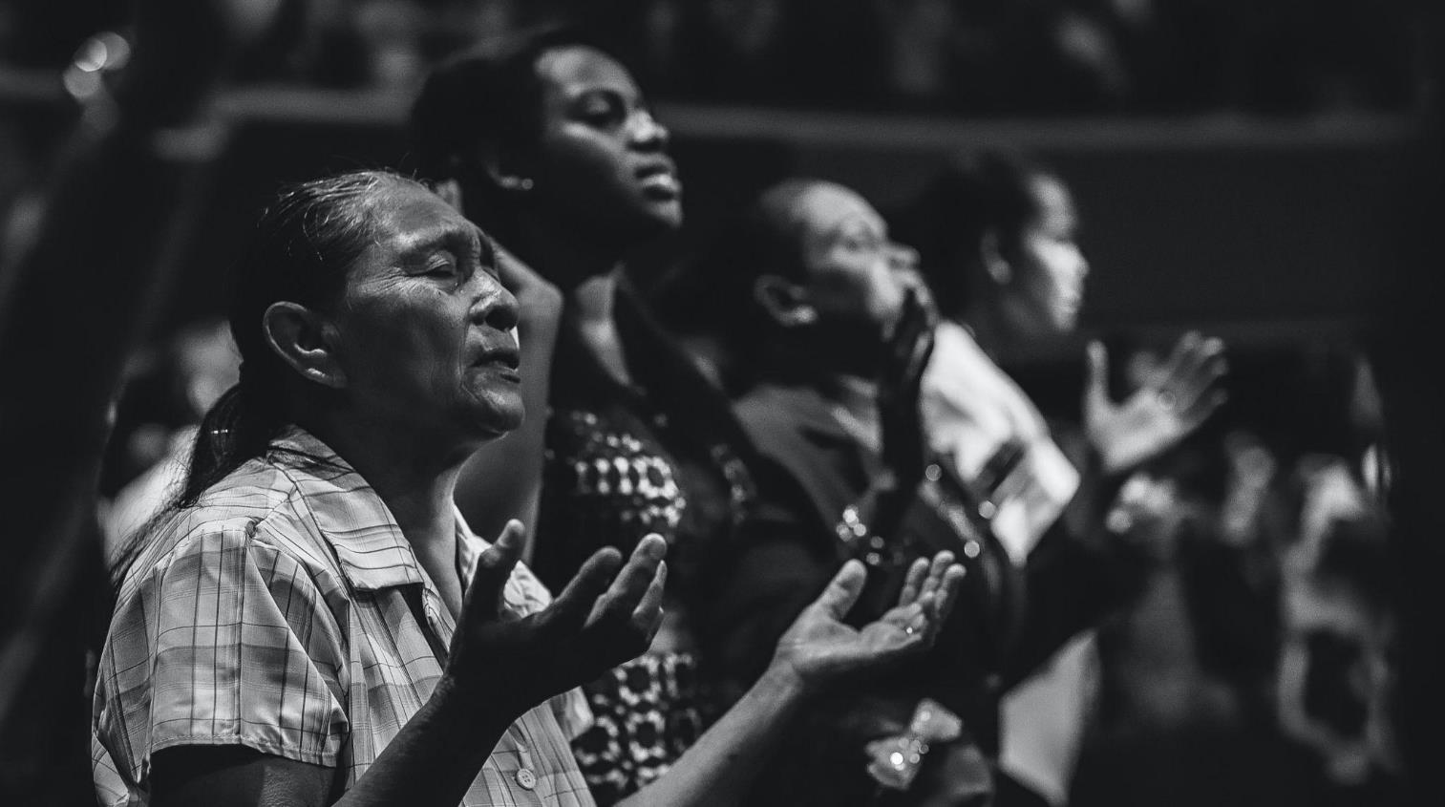

Slide 22
Rozlišování znamení času ve světle evangelia
Synodální proces se odvíjí na pozadí historických souvislostí poznamenaných soudobými změnami společnosti a zásadním přerodem církve, který nelze přehlédnout: právě ve spleti těchto složitých souvislostí a v jejich napětích a protikladech jsme povoláni „zkoumat znamení doby a vykládat je ve světle evangelia“ (Gaudium et spes, čl. 4).
(Přípravný dokument, čl. 4)
1. Globální tragédie pandemie COVID-19
2. Nerovnosti a nespravedlnosti: odosobnění, fragmentizace, podmínky, kterým čelí migranti, rozdělení jdoucí napříč rodinou lidstva
3. Nářek chudých a nářek Země
Všichni jsme na stejné lodi… Jsme jednou lidskou rodinou žijící v našem společném domě.
(srov. Laudato si’ a Fratelli tutti)

Slide 23
„V tomto kontextu synoda představuje hlavní cestu vpřed pro církev povolanou k obnově pod vedením Ducha a při naslouchání Božímu slovu.” (Přípravný dokument, čl. 9)
Představit si pro církev a její instituce odlišnou budoucnost,
odpovídající jejímu poslání
Být prorockým znamením pro lidskou rodinu,
která potřebuje být sjednocena kolem společného cíle

Slide 24
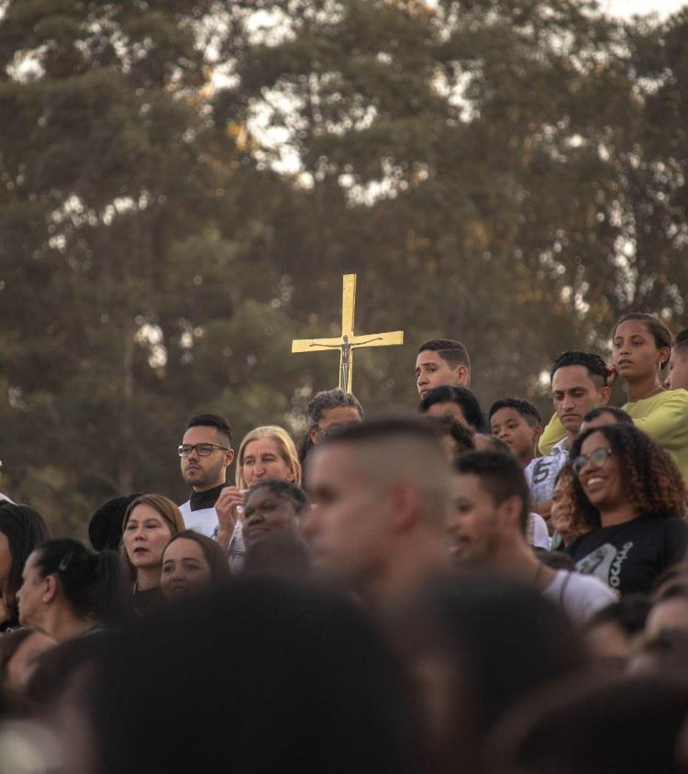
Naslouchání Písmu
Ježíš, zástupy a apoštolové
„Ježíšovo hlásání evangelia a spásy by určitě nebylo pochopitelné bez jeho trvalé otevřenosti vůči nejširšímu spektru lidí, ke kterým promlouval a jež evangelium označuje jako zástup. Jedná se o skupinu lidí, kteří jdou za ním, někdy ho dokonce pronásledují s nadějí na znamení či slovo spásy: to je druhý aktér scény zjevení. Zvěst evangelia není určena jen několika málo osvíceným a vybraným lidem.“
(Přípravný dokument, čl. 18)
→ Aby církev byla sama sebou a aby její služba přinášela plody, musí v ní být přítomni vždy všichni tři: Ježíš, zástup a apoštolové!

Slide 25
Naslouchání Písmu
Dvojí dynamika obrácení:
Petr a Kornélius (Sk 10)
„Skrze setkání s lidmi, které přijímá, provází a do jejichž domovů vstupuje, začíná chápat význam svého vidění: žádná lidská bytost není v Božích očí nedůstojná. Odlišnost daná vyvolením není exkluzivním upřednostněním, ale službou a svědectvím se všeobecnou působností.“
(Přípravný dokument, čl. 23)

Slide 26
Základní otázka
pro konzultace Božího lidu
Synodální církev při hlásání evangelia
„putuje společně“.
Jak toto „společné putování“ prožíváme dnes v naší místní církvi (farnosti, komunitě, společenství, hnutí, diecézi)?
K jakým krokům nás vybízí Duch svatý, abychom v tomto „společném putování“
nadále rostli?
(srov. Přípravný dokument, čl. 26)

Slide 27
Synodalita v praxi:
Způsoby konzultací Božího lidu (Přípravný dokument, čl. 26)
Abychom na tyto otázky mohli odpovědět, jsme pozváni k následujícím krokům:
a) Ptejte se sami sebe a sdílejte se s druhými: Jaké zkušenosti ve vaší místní církvi vám vyvstávají na mysli ve světle výše uvedené základní otázky?
b) Naslouchejte druhým a jejich zkušenostem: Jaké radosti ve vás tyto zkušenosti vyvolávají? S jakými obtížemi a překážkami jste se při nich museli vypořádat? Jaká zranění tyto zkušenosti vynesly na světlo? K jakým vhledům jste díky těmto zkušenostem dospěli?
c) Ptejte se po společné další cestě: Kde v těchto zkušenostech pro vás zaznívá hlas Ducha? O co vás Duch žádá? Které prvky mají být potvrzeny, které oblasti mají naopak projít nějakou změnou, které kroky mají být učiněny? Kde vnímáme konsensus, na čem se shodneme? Jaké cesty se nově otevírají pro naší místní církev?
Notes:
http://www.vatican.va/content/francesco/en/apost_constitutions/documents/papa-francesco_costituzione-ap_20180915_episcopalis-communio.html

Slide 28
Témata k prozkoumání
VÉST DIALOG: Dialog si žádá vytrvalost
a trpělivost, ale umožňuje také
vzájemné porozumění.
EKUMENISMUS CESTY: Dialog mezi křesťany různých vyznání, vzájemně spojených jedním křtem,
má na synodální cestě zvláštní místo.
AUTORITA A SPOLUÚČAST: Církev synodální je církev, ve které je uplatňována spoluúčast a spoluodpovědnost.
ROZLIŠOVAT A ROZHODOVAT:
V synodálním stylu činíme rozhodnutí
na základě rozlišování toho, co Duch svatý říká prostřednictvím
celého našeho společenství.
SYNODÁLNÍ FORMACE: Synodalita
s sebou nese vnímavost pro změnu,
formaci a neustálé učení se.
SPOLEČNÍCI CESTY: V církvi a ve společnosti jdeme jeden vedle druhého po stejné cestě.
NASLOUCHAT: Naslouchání je první krok,
ale vyžaduje otevřenou mysl
a otevřené srdce, bez předsudků.
UJMOUT SE SLOVA: Všichni jsou vybízeni, aby mluvili odvážně a otevřeně,
tedy svobodně, pravdivě a s láskou.
SLAVIT SPOLEČNĚ: „Společné putování“
je možné pouze tehdy, pokud vychází
ze společného naslouchání Božímu slovu
a slavení eucharistie.
SDÍLET ODPOVĚDNOST: Synodalita slouží misijnímu poslání církve; všichni členové
jsou voláni k tomu, aby se na něm podíleli.

Slide 29
Znovuoživení kolegiálních orgánů
Episcopalis Communio, čl. 7. „Smyslem každého kolegiálního orgánu v církvi, ať už konzultativního či rozhodovacího, je vždy hledání pravdy nebo dobra církve. Proto jestliže se to týká otázek zahrnujících samotnou víru, konsensus církve není určen hlasováním, ale je výsledkem práce Ducha, který je duší církve Kristovy.“
Dát nový život synodálním institucím
Biskupská synoda a diecézní synody
Pastorační rady na diecézní i farní úrovni, kněžské rady
Místní, provinciální či generální kapituly řeholních společenství
Generální shromáždění církevních hnutí
Notes:
http://www.vatican.va/content/francesco/en/apost_constitutions/documents/papa-francesco_costituzione-ap_20180915_episcopalis-communio.html

Slide 30
Klíčový cíl Vademeca: podpořit adaptaci celého procesu na místní podmínky
Tato příručka zvaná Vademecum slouží jako vodítko pro podporu úsilí všech místních církví, nikoli jako soupis pravidel. Ti, kdo jsou zodpovědní za organizaci procesu naslouchání a dialogu na místní úrovni, se vybízejí k vnímavosti vůči vlastní kultuře a prostředí, zdrojům a omezením, a také k rozlišování, jak tuto diecézní synodální fázi pod vedením svého diecézního biskupa realizovat. Doporučujeme vám, abyste z této příručky převzali užitečné nápady, ale také abyste vycházeli z vlastních, místních podmínek. Tak lze najít nové a tvůrčí možnosti spolupráce mezi farnostmi a diecézemi, které umožní tento synodální proces uskutečnit. Není třeba ho vnímat jako nezvladatelné břemeno, konkurující místní pastorační péči. Je to spíše příležitost, jak podpořit synodální a pastorační obrácení každé místní církve, aby byla plodnější v oblasti misijního poslání.
(Vademecum, čl. 1.1)

Slide 31
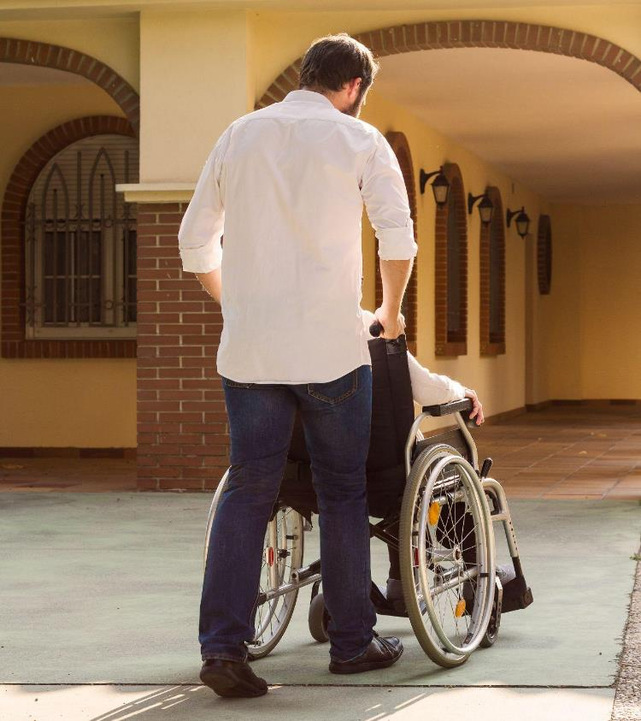
PODPORA ŠIROKÉ SPOLUÚČASTI
NA SYNODÁLNÍM PROCESU
Cílem je zajistit spoluúčast co největšího počtu lidí
na synodálním procesu, aby tak mohlo být nasloucháno hlasu celého Božího lidu.
Toto nebude možné, aniž bychom si nedali práci aktivně vycházet k lidem tam, kde jsou, obzvlášť
k těm, kteří jsou často vyloučeni či které nejsou zapojeni do života církve.
Vždy musí být věnována pozornost spoluúčasti chudých, marginalizovaných, zranitelných a vyloučených, aby tak mohlo být nasloucháno
jejich hlasům a zkušenostem.
Synodální proces musí být
jednoduchý, přístupný a pohostinný pro všechny.

Slide 32

VYTVOŘENÍ PROSTORU PRO ZKUŠENOST SYNODALITY A SHROMÁŽDĚNÍ OVOCE
Vademecum má za cíl podporovat praxi synodality na místní úrovni: účelem není pouze vygenerovat odpovědi na předem dané otázky, ale otevřít prostor pro sdílení vzájemné synodální zkušenosti na místní úrovni.
Aby pomohlo posílit synodální zkušenost, Vademecum nabízí nejrůznější metodologie a nástroje, které mohou být adaptovány podle místních podmínek.
Diecézní syntéza pak má shromáždit ovoce a upřímnou zpětnou vazbu účastníků místní synodální zkušenosti, spíše než aby zprostředkovávala všeobecné sumáře.

Slide 33
Diecézní fáze synody
Termíny: Od 17. října 2021 do 30. dubna 2022
Cíle: Konzultovat Boží lid: naslouchat, zapojovat, rozlišovat
Jak mají být konzultace prováděny:
  Upřímně: Boží lid je konzultován skutečně a opravdově
  Tak široce, jak jen je to možné: zapojen má být každý, včetně těch na okraji
  Prakticky: konkrétní podpora pro poslání hlásat evangelium
Pomůcky pro diecézní fázi:
  Synodální týmy koordinující konzultační proces v každé diecézi
  Diecézní shromáždění na závěr konzultačního procesu jako prostor pro společné rozlišování

Slide 34
Podpora diecézní fáze
Zodpovědní:
  Boží lid, povolán ke spoluúčasti ve všech svých údech, i těch „nejposlednějších“
  Diecézní biskup, zodpovědný za proces rozlišování v diecézi
  Synodální tým, koordinuje a animuje proces na národní úrovni a v diecézích
  Faráři a pastorační rady, zodpovědní za uschopnění farníků ke spoluúčasti na farní rovině
  Dvojice koordinátorů, doprovázejí synodální proces ve farnostech
Materiály:
  Deset „tematických okruhů“ z Přípravného dokumentu
  Cokoli dalšího, co je diecéze schopna připravit a nabídnout – viz dále
Co je třeba mít na paměti:
  Není to o vyplňování dotazníků či odpovídání na náhodný seznam otázek
  Všechny materiály musí podporovat dialog a rozlišování

Slide 35
Termíny a pomůcky diecézní fáze
Termíny:
  9. – 10. října 2021 zahájení v Římě
  17. října 2021 zahájení v katedrále a farních kostelích
  6. listopadu 2021 setkání koordinátorů (a zástupů PRF) z farností
  listopad až únor setkávání nejrůznějších skupinek
  26. února 2022 diecézní synodální shromáždění
  do konce února odeslání všech výstupů ze setkání
  20. března 2022 odeslání zprávy za diecézi
Pomůcky:
  Infoleták obsahující základní informace o synodálním procesu
  Pastýřský list biskupa Tomáše k zahájení synody 17. října 2021
  Modlitba za synodu Adsumus Sancte Spiritus
  Základní otázka synody a deset okruhů ke konzultacím
  Pomůcky k moderování a průběhu setkání synodálních skupinek

Slide 36
Koordinátoři ve farnostech
Úkoly:
  Představení synodního procesu (s využitím této prezentace) farnosti
  Vedení „vlastní“ skupinky
  Iniciovat a povzbuzovat vznik dalších skupinek (vzniklých ad hoc či z již existujících: schola, PRF, biblická, mládež, Modlitby matek, modlitební společenství…
  Předávat výstupy ze skupinek diecézním koordinátorům
  Vnášet téma synodality do života farnosti

Slide 37
Setkávání skupinek (6-10 účastníků)
  Minimálně dvakrát (listopad – únor)
  Nulté (informační) setkání
  Témata prvních dvou setkání:
          ○ základní otázka
          ○ jedno z deseti rozvíjejících témat
  (Další setkání – další rozvíjející témata)
  Průběh setkání materiály
      ○ Synodí skupinky – návod
      ○ Příručka Duchovní konverzace
      ○ Základní otázky synody + oblasti pro skupinky
  Vyhotovení a předání zpětné vazby (farním či diecézním koordinátorům

Slide 38
Odpovědní formulář
max. 1 strana A4 z každého setkání
předané farnímu koordinátorovi či přímo zaslané na synoda@bip.cz
  Farnost (nepovinné):
  Zapisovatel či moderátor (nepovinné):
  Kontakt (mail/tel. – nepovinné):
  Základní otázka/název rozvíjející oblasti:
  ------------------------------------------------------
  Souhrn ze sdílení:
  -
  -
  -
  -
  Poznámka:

Slide 39
2.3 Postoje při účasti na synodálním procesu (viz Vademecum)
• Synodalita vyžaduje čas na sdílení:
• Pokoře v naslouchání musí odpovídat odvaha v mluvení:
• Dialog nás vede k novosti:
• Otevřenost k obrácení a změně:
• Synody jsou pro církev cvičením v rozlišování:
• Jsme znamením církve, která naslouchá a putuje:
• Zanechte předsudků a stereotypů:
• Překonejte metlu klerikalismu:
• Léčit z viru soběstačnosti:
• Překonávání ideologií:
• Vzbuzujte naději:.
2.4 Vyhnout se nástrahám (viz Vademecum)
1) Pokušení chtít sami vést a nenechat se vést Bohem.
2) Pokušení soustředit se na sebe a své bezprostřední starosti.
3) Pokušení vidět pouze „problémy“.
4) Pokušení zaměřit se pouze na struktury.
5) Pokušení nehledět dál než k viditelné hranici církve.
6) Pokušení ztratit ze zřetele cíle synodálního procesu.
7) Pokušení konfliktů a rozdělení.
8) Pokušení považovat synodu za jakýsi parlament.
9) Pokušení naslouchat pouze těm, kdo jsou již zapojeni do
církevních aktivit.

Slide 41



Děkujeme!

